Slide 1
ỦY BAN NHÂN DÂN QUẬN 3 PHÒNG GIÁO DỤC VÀ ĐÀO TẠO

Slide 2
ỦY BAN NHÂN DÂN QUẬN 3 TRƯỜNG TIỂU HỌC NGUYỄN THI
TẬP ĐỌC – KỂ CHUYỆN
CHIẾC ÁO LEN
Giáo viên thực hiện: Giáo viên khối 3

Slide 3
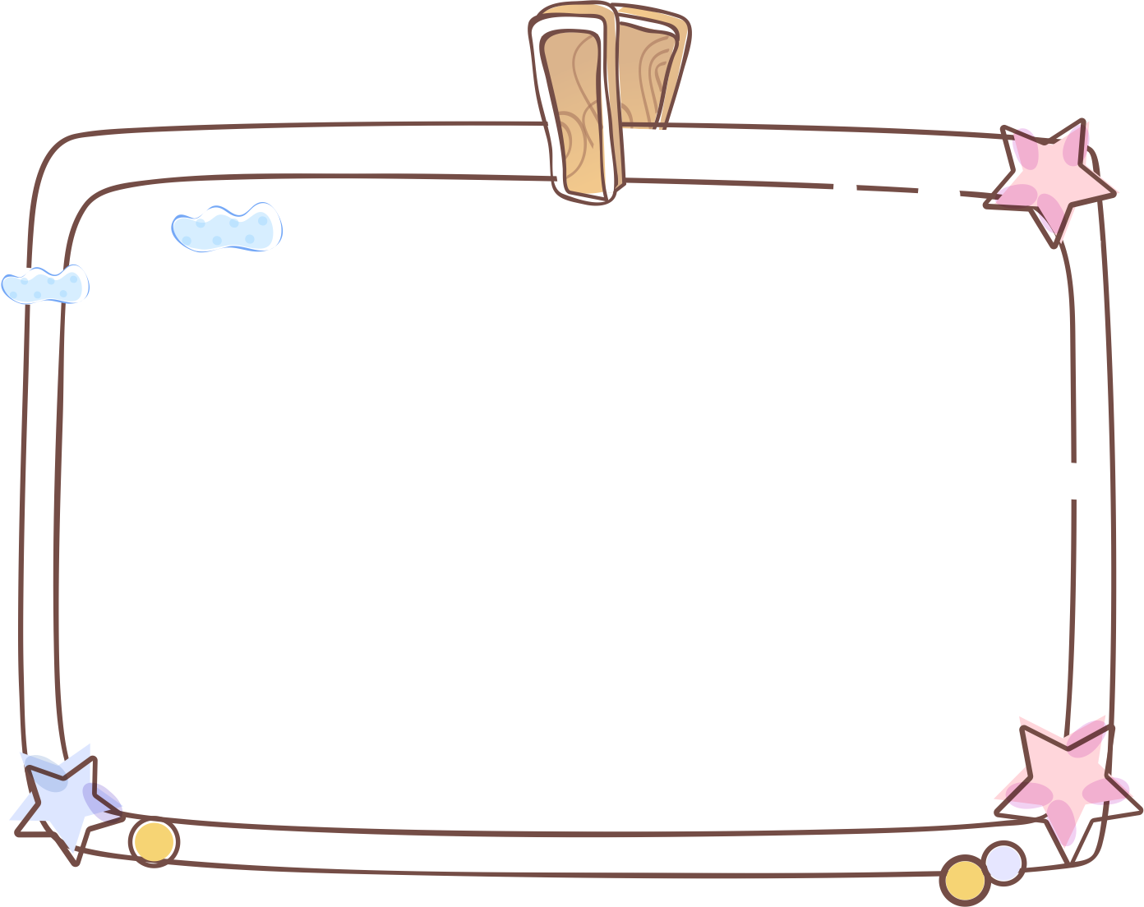
Khởi động

Slide 4
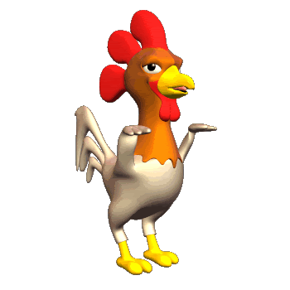
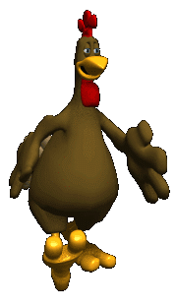
Gà con qua cầu
Notes:
Kích vào con gà để đi tới câu hỏi.
Tại Slide câu hỏi chọn vào gà con hoặc chữ quay lại để trở về.

Slide 5
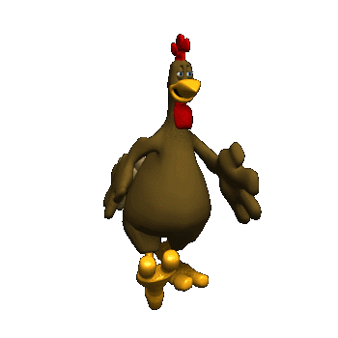
Bé kẹp lại tóc, thả ống quần xuống, lấy cái nón của má đội lên đầu. Nó cố bắt chước dáng đi khoan thai của cô giáo khi cô bước vào lớp. Mấy đứa nhỏ làm y hệt đám học trò, đứng cả dậy, khúc khích cười chào cô.
Các bạn nhỏ trong bài chơi trò chơi gì ?
Quay
Lại

Slide 6
Bé kẹp lại tóc, thả ống quần xuống, lấy cái nón của má đội lên đầu. Nó cố bắt chước dáng đi khoan thai của cô giáo khi cô bước vào lớp. Mấy đứa nhỏ làm y hệt đám học trò, đứng cả dậy, khúc khích cười chào cô.
Bé treo nón, mặt tỉnh khô, bẻ một nhánh trâm bầu làm thước. Mấy đứa em chống hai tay ngồi nhìn chị. Làm như cô giáo, Bé đưa mắt nhìn đám học trò, tay cầm nhánh trâm bầu nhịp nhịp trên tấm bảng.
Những cử chỉ nào của “cô giáo” Bé làm em thích thú?
Quay
Lại

Slide 7
Bé kẹp lại tóc, thả ống quần xuống, lấy cái nón của má đội lên đầu. Nó cố bắt chước dáng đi khoan thai của cô giáo khi cô bước vào lớp. Mấy đứa nhỏ làm y hệt đám học trò, đứng cả dậy, khúc khích cười chào cô.
Bé treo nón, mặt tỉnh khô, bẻ một nhánh trâm bầu làm thước. Mấy đứa em chống hai tay ngồi nhìn chị. Làm như cô giáo, Bé đưa mắt nhìn đám học trò, tay cầm nhánh trâm bầu nhịp nhịp trên tấm bảng. Nó đánh vần từng tiếng. Đàn em ríu rít đánh vần theo. Thằng Hiển ngọng líu, nói không kịp hai đứa lớn. Cái Anh hai má núng nính, ngồi gọn tròn như củ khoai, bao giờ cùng giành phần đọc xong trước. Cái Thanh ngồi cao hơn hai em một đầu. Nó mở to đôi mắt hiền dịu nhìn tấm bảng, vừa đọc vừa mân mê mớ tóc mai.
Tìm những hình ảnh ngộ nghĩnh, đáng yêu của đám học trò?
Quay
Lại

Slide 8
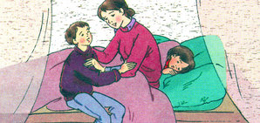
Thứ hai, ngày 4 tháng 10 năm 2021
Tập đọc – Kể chuyện
CHIẾC ÁO LEN
Theo Từ Nguyên Thạch

Slide 9
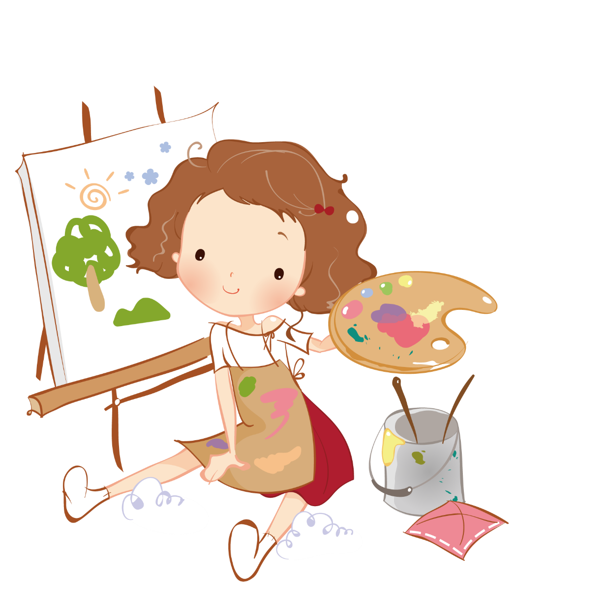
Hướng dẫn cách đọc
Giọng mẹ: bối rối khi nói với Lan, cảm động khi nói chuyện với Tuấn
Giọng Tuấn: Nhỏ, thì thào nhưng dứt khoát, mạnh mẽ, thuyết phục.
Giọng Lan: Phụng phịu làm nũng.

Slide 10
Luyện đọc đoạn và giải nghĩa từ

Slide 11
Luyện đọc đoạn 1
1. Năm nay, mùa đông đến sớm. Gió thổi từng cơn lạnh buốt.
Đã hơn một tuần nay, Lan thấy Hòa có chiếc áo len màu vàng thật đẹp.
Lan đã mặc thử, ấm ơi là ấm. Đêm ấy, em nói với mẹ là em muốn có một chiếc áo len như của bạn Hòa.
Áo có dây kéo ở giữa, lại có cả mũ để đội khi có gió lạnh hoặc mưa lất phất.
Lạnh buốt: Cơn lạnh truyền đến da, thịt gây cảm giác tê buốt.

Slide 12
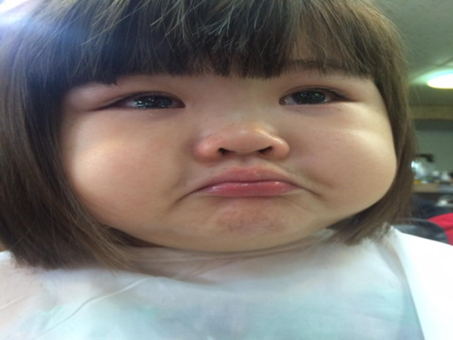
Luyện đọc đoạn 2
2. Mẹ đang định mua áo ấm cho hai anh em Tuấn, Lan. Thấy con gái nói vậy, mẹ bối rối:
- Cái áo của Hòa đắt bằng tiền cả hai áo của anh em con đấy. Lan phụng phịu:
- Nhưng con chỉ muốn một chiếc áo như thế thôi.
Dỗi mẹ, Lan đi nằm ngay. Em vờ ngủ.
- Bối rối: Lúng túng, không biết làm thế nào.
- Phụng phịu: Vẻ mặt xị xuống, không bằng lòng về điều gì đó.

Slide 13
Luyện đọc đoạn 3
3. Một lúc lâu, bỗng em nghe tiếng anh Tuấn thì thào với mẹ:
- Mẹ ơi, mẹ dành hết tiền mua cái áo ấy cho em Lan đi. Con không cần thêm áo đâu.
Giọng mẹ trầm xuống:
- Năm nay trời lạnh lắm. Không có áo ấm, con sẽ ốm mất.
- Con khỏe lắm, mẹ ạ. Con sẽ mặc thêm nhiều áo cũ ở bên trong.
Tiếng mẹ âu yếm:
- Để mẹ nghĩ đã. Con đi ngủ đi.
- Thì thào: (nói) rất nhỏ nhẹ bên tai.

Slide 14
Luyện đọc đoạn 4
4. Nằm cuộn tròn trong chiếc chăn bông ấm áp, Lan ân hận quá. Em muốn ngồi dậy xin lỗi mẹ và anh, nhưng lại xấu hổ vì mình đã vờ ngủ.
Áp mặt xuống gối, em mong trời mau sáng để nói với mẹ: “Con không thích chiếc áo ấy nữa. Mẹ hãy để tiền mua áo ấm cho cả hai anh em”.

Slide 15
Tìm hiểu bài

Slide 16
1/ Chiếc áo len của bạn Hòa đẹp và
tiện lợi như thế nào ?
Áo có dây kéo ở giữa, lại có cả mũ để đội khi gió lạnh hoặc mưa lất phất, mặc thử, ấm ơi là ấm.
2/ Vì sao Lan dỗi mẹ?
Lan dỗi mẹ bởi cô bé muốn có một chiếc áo len giống với bạn Hoà. Tuy nhiên mẹ nói, chiếc áo len đó đắt bằng cả hai chiếc áo của anh em Lan.

Slide 17
3/ Anh Tuấn nói với mẹ những gì?
Anh Tuấn muốn mẹ mua cho Lan chiếc áo mà em thích, còn cậu bé chỉ cần mặc thêm nhiều áo cũ vào bên trong là được.
4/ Vì sao Lan ân hận?
- Vì Lan đã làm mẹ buồn.
- Vì Lan thấy mình quá ích kỉ, không nghĩ tới anh trai.
- Vì Lan thấy anh trai yêu thương, nhường nhịn mình.

Slide 18
Câu chuyện muốn nói với em điều gì?
Anh em phải biết nhường nhịn, thương yêu lẫn nhau.

Slide 19
Tìm một tên khác cho truyện.
- Ba mẹ con.
- Người anh tốt bụng.
- Cô bé biết ân hận.
- Cô bé ngoan.
- …

Slide 20
Luyện đọc lại

Slide 21
Kể chuyện

Slide 22
Kể chuyện:
Chiếc áo len
Theo Từ Nguyên Thạch
Dựa vào các gợi ý dưới đây, kể lại từng đoạn câu chuyện Chiếc áo len theo lời của Lan.

Slide 23
GỢI Ý:
a) Đoạn 1: Chiếc áo đẹp
1. Mùa đông năm ấy lạnh như thế nào?
→ Mùa đông năm ấy đến sớm, gió thổi rất lạnh.
2. Áo len của bạn Hòa đẹp và ấm ra sao?
→ Mấy hôm nay, em thấy Hoà đến lớp mặc một
chiếc áo màu vàng đẹp ơi là đẹp, em thích lắm…
3. Lan nói gì với mẹ?
→ Đêm ấy, em nói với mẹ…

Slide 24
GỢI Ý:
b) Đoạn 2: Dỗi mẹ
1. Mẹ nói thế nào khi Lan đòi mua chiếc áo đắt tiền?
2. Lan trả lời ra sao?
3. Lan dỗi mẹ như thế nào?

Slide 25
GỢI Ý:
c) Đoạn 3: Nhường nhịn
1. Anh Tuấn nói gì với mẹ?
2. Mẹ lo điều gì?
3. Anh Tuấn nói như thế nào để mẹ yên lòng?

Slide 26
GỢI Ý:
d) Đoạn 4: Ân hận
1. Vì sao Lan ân hận sau khi nghe câu chuyện?
2. Lan muốn nói với mẹ điều gì?

Slide 27
Em hãy chọn biểu tượng thể hiện mức độ yêu thích bài học của em:
Rất hài lòng
Hài lòng
Chưa hài lòng

Slide 28
ỦY BAN NHÂN DÂN QUẬN 3 TRƯỜNG TIỂU HỌC NGUYỄN THI
TẬP THỂ GIÁO VIÊN KHỐI 3
XIN CHÂN THÀNH CÁM ƠN
Trang website của trường Nguyễn Thi
https://thnguyenthiq3.hcm.edu.vn

